Slide 1



Семейная конкурсная программа «Наша дружная семья»
Составила: учитель начальных классов
МБОУ СОШ № 1
г.Завитинска Амурской области
Баланова Ирина Ивановна
Идентификатор 221 – 208 - 704

Slide 2

I
тур

Slide 3
Одуванчик
Сирень
Ромашка
Астра

Slide 4

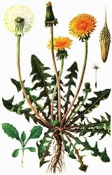



Slide 5
Зелёный
Жёлтый
Голубой
Красный

Slide 6

Красный
Жёлтый
Зелёный
Голубой

Slide 7
Ф
У
Х
Ц

Slide 8
У, Ф, Х, Ц.

Slide 9
Внучка, бабка, дед и Жучка.

Slide 10
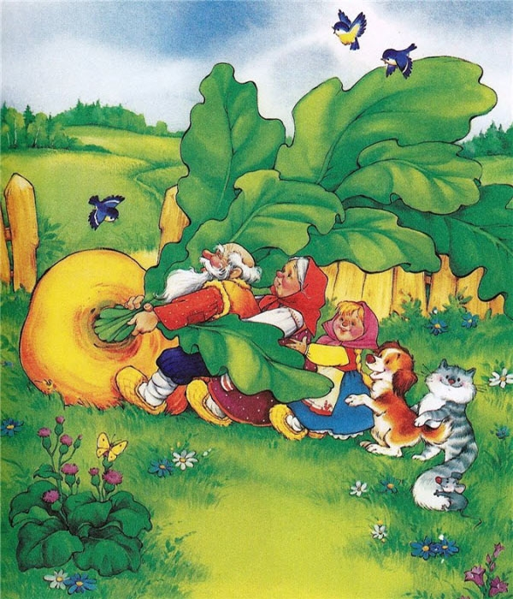
Дед,
бабка,
внучка и Жучка.

Slide 11
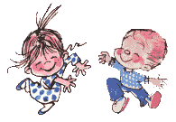
II тур
Вопросы только для детей

Slide 12
Болтик.
Шуруп
Гвоздик
Хвостик

Slide 13
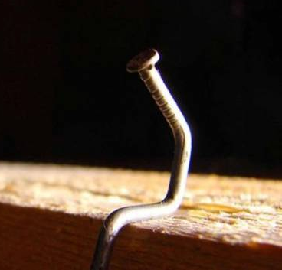
Гвоздик

Slide 14
1.Бабушка.
2. Жена.
3. Слон.
4. Инспектор.

Slide 15



Slide 16
Шерсти клок.
2. Рожки да ножки.
3. Уши да хвост.

Slide 17
Рожки да ножки.

Slide 18
Фиолетового.
Голубого.
Жёлтого.
Зелёного.

Slide 19
Жёлтого.

Slide 20
В Великом Устюге.
В Лапландии.
В Антарктиде.
В холодильнике.

Slide 21
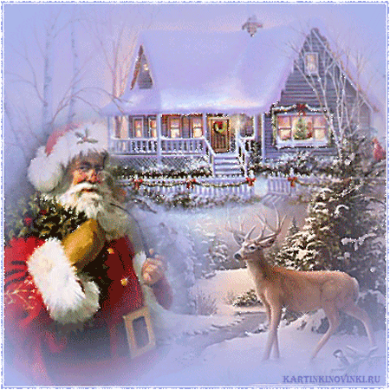
В Великом Устюге

Slide 22

III тур Вопросы для взрослых

Slide 23
Альфа.
Бета.
Зю.
Гамма.

Slide 24
ЗЮ

Slide 25
За облаками.
За поворотом.
За бугром.
За туманами.

Slide 26
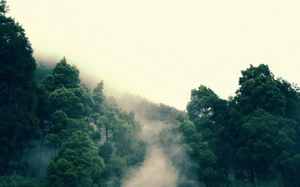
За туманами.

Slide 27
Журавли.
Грачи.
Лебеди.
Гости.

Slide 28

Грачи.

Slide 29
Атомный.
Космический.
Информационный.
Возрождения.

Slide 30
Возрождения

Slide 31
Пресняков.
Ленин.
Маяковский.
Путин.

Slide 32
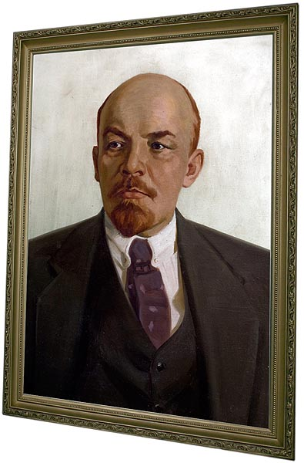
Ленин

Slide 33

IV тур
Из какой басни?

Slide 34
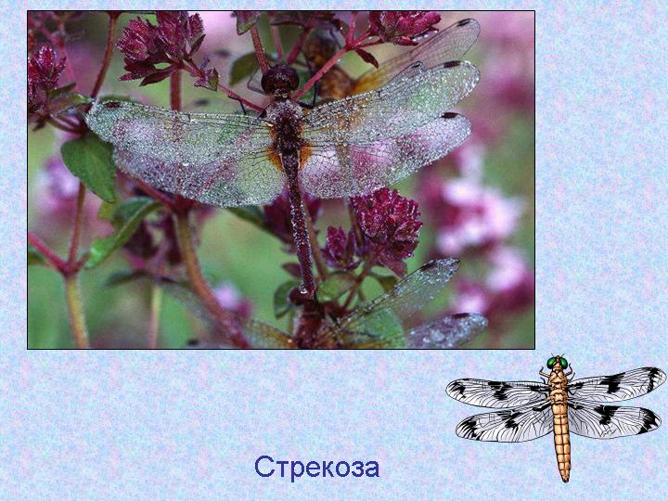
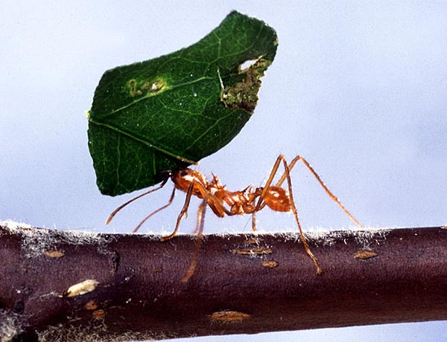
И

Slide 35
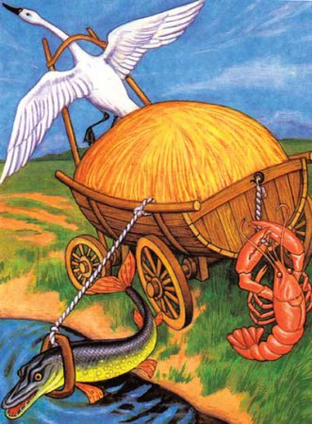

Slide 36
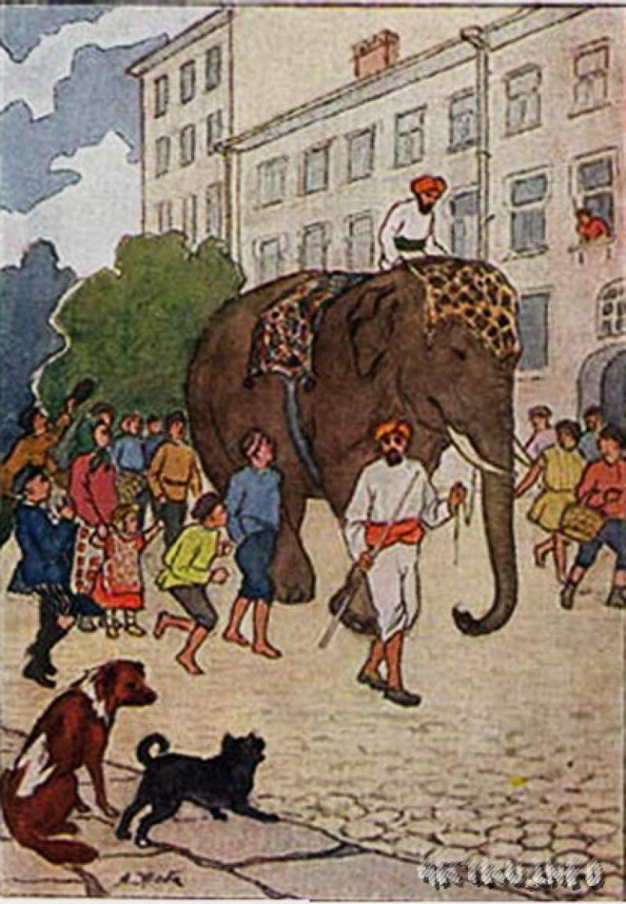

Slide 37
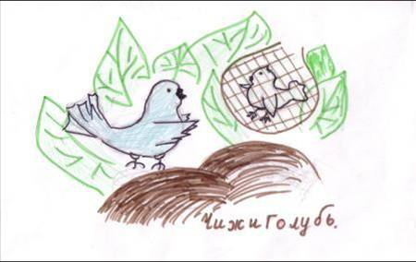

Slide 38
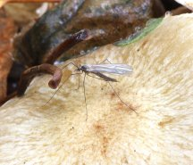

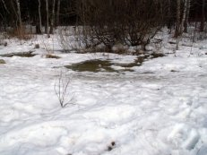
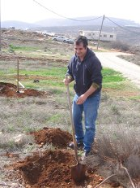
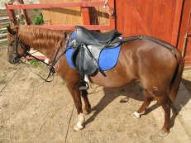

Slide 39
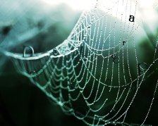
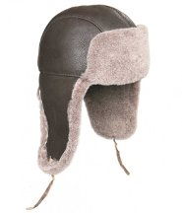

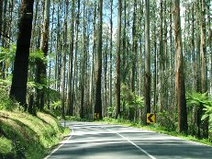

Slide 40
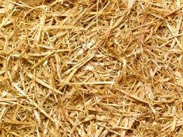
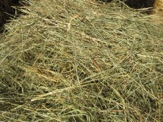
Солома Сено

Slide 41
VI тур
Песенные загадки.

Slide 42


Slide 43
VII тур
В какой пословице?

Slide 44

Свинья везде грязь найдёт.

Slide 45

Чёрного кобеля
не отмоешь добела.

Slide 46
С паршивой овцы хоть шерсти клок.

Slide 47
Заставь дурака богу молиться, он и лоб расшибёт.

Slide 48


Яблоко от яблони недалеко падает.

Slide 49

Молодцы!

Slide 50
ИНТЕРНЕТ - РЕСУРСЫ 1. http://go.mail.ru/search?mailru 2.lhttp://go.mail.ru/search? 3.http://www.java2phone.ru/logo/logofile 4. http://krylov.lit-info.ru/review/krylov/006/513.htm 5. http://go.mail.ru/search_images?rch

